Slide 1
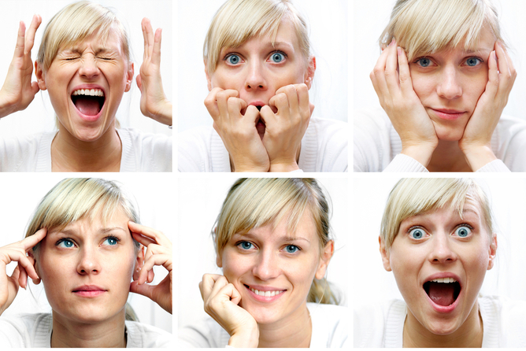
EMOSI (1)
Pertemuan 5-6

Slide 2
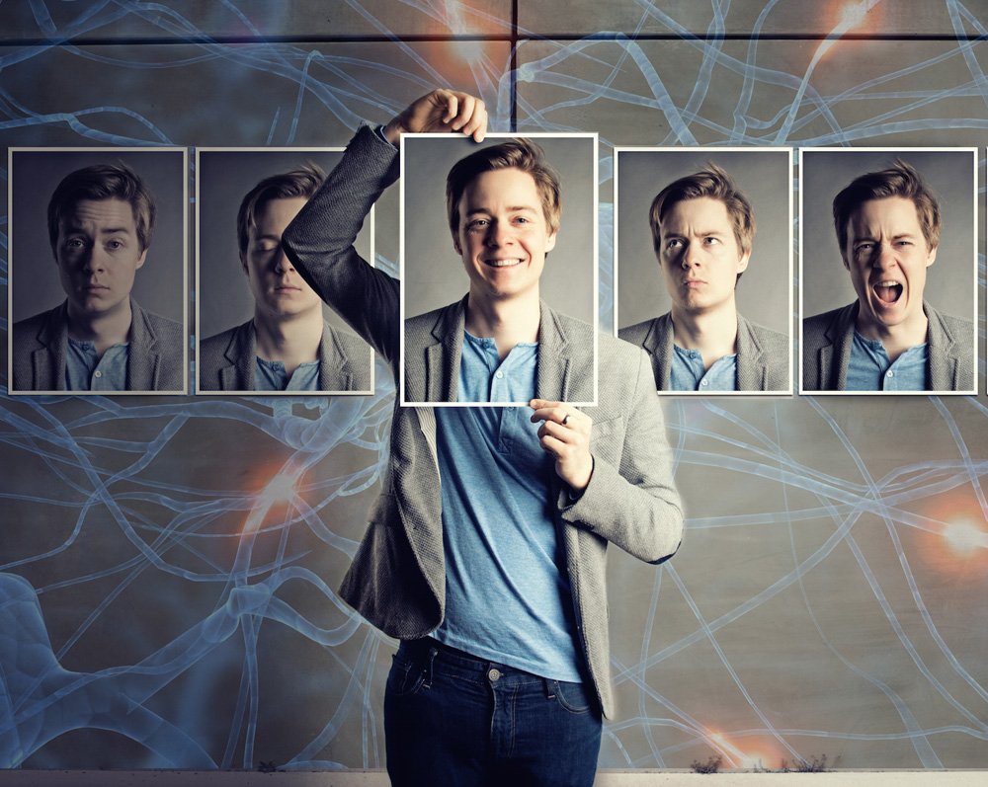
PENGERTIAN EMOSI ?

Slide 3
EMOSI
Perasaan intens yang ditunjukkan kepada seseorang atau sesuatu serta merupakan reaksi terhadap seseorang atau kejadian
Sesuatu yang sangat erat hubungannya dengan kondisi tubuh, seperti denyut jantung, sirkulasi darah, pernafasan, dll.
Sesuatu yang dilakukan atau diekspresikan, misalnya tersenyum, tertawa, menangis.
Sesuatu yang dirasakan, misalnya senang, kecewa, sedih
Emosi menimbulkan suatu motif, misalnya :
Emosi senang→ motif untuk melakukan sesuatu.
Emosi tidak senang→ motif untuk menghindari sesuatu.

Slide 4
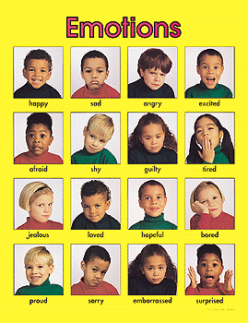
Emosi
Stanley → Fondasi utama yang melandasi kelahiran dan perkembangan mental sesorang
Kartono (1987) → tergugahnya perasaan yang disertai dengan perubahan2 dalam tubuh,
sebagai contoh :
menegang, jantung berdebar.
Dengan emosi, manusia dapat : senang, sedih, cemburu, cinta, aman, takut, semangat, merasa jijik dll.

Slide 5
4 Komponen Emosi
EMOSI
Feeling
Bodly arousal
Sense of Purpose
Sosial Expressive
Significant Life Event

Slide 7
HUBUNGAN ANTARA EMOSI DAN MOTIVASI
Motive
Readout
EMOTION

Slide 8
SEBAB MUNCULNYA EMOSI
Peristiwa penting/berkesan
Proses kognitif
Proses Biologis
Perasaan
Keinginan untuk melakukan sesuatu dengan tujuan tertentu
Reaksi Tubuh
Ekspersi yang tampak

Slide 9
Emotion: Moore Than a Feeling
Sebuah keadaan perasaan yang melibatkan pola perubahan wajah dan tubuh, penilaian kognitif, dan keyakinan
Perubahan Fisiologis :
pd otot tubuh dan wajah
Pengaruh Budaya :
mempertajam pengalaman dan ekspresi emosi
EMOSI
Proses Kognitif :
interpretasi terhadap situasi emosional

Slide 10
Teori -Teori Emosi
Logika Umum (common sense)
Teori James-Lange
Teori Cannon-Bard
Teori 2 Faktor Schacter-Singer
Facial Feedback Hypothesis
Lazarus’ Cognitive Theory

Slide 11
1. Common Sense
Stimulus mendorong emosi menghasilkan perasaan emosi, dan kemudian perasaan ini menghasilkan perubahan fisiologis dan perilaku.
Takut

Slide 12
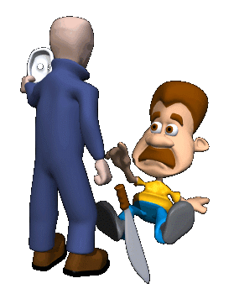
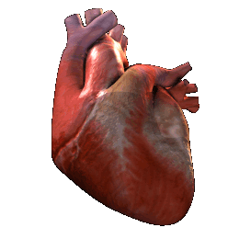
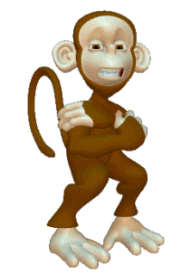
2. Teori James-Lange
Stimulus memprovokasi emosi secara langsung utk menghasilkan perubahan fisiologis dan perilaku, dan kemudian peristiwa ini menghasilkan perasaan emosi.
Takut

Slide 13
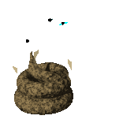
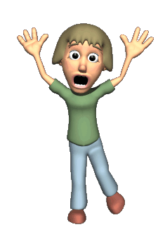
3. Teori Cannon-Bard
Stimulus memprovokasi emosi mengaktifkan pusat otak yang disebut "thalamus", yang secara bersamaan mengirimkan pesan ke korteks, menghasilkan perasaan emosi, untuk organ, gairah, dan otot rangka, dan perilaku
Takut

Slide 14
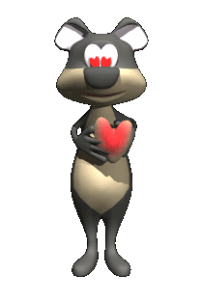
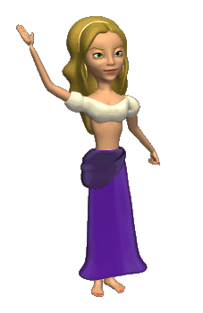
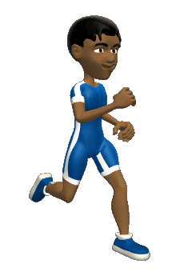
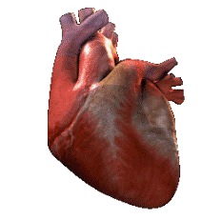
4. Teori 2 Faktor Schacter-Singer
Kita memiliki perasaan emosi ketika ada dua faktor yang hadir yaitu: kita secara dibangkitkan secara fisiologis, dan kita menafsirkan suau emosi tertentu didasarkan pada situasi yg dihadapi
“Hii.. Anjingnya galak”
Takut

Slide 15
5. Facial Feedback Hypothesis
6. Lazarus’ Cognitive Theory
Otot-otot wajah mengirim pesan ke otak bahwa keduanya mengidentifikasi emosi yang kita rasakan dan mengintensifkan itu
Berdasarkan "penilaian kognitif", kita memutuskan jika situasi positif, negatif, atau netral. Sebuah penilaian positif atau negatif memicu gairah baik fisiologis dan rasa emosi

Slide 16
Emosi Dasar :
Fear = takut
Anger = marah
Disgust = jijik
Sadness = sedih
Emosi Negatif dasar : Merasa terancam dan Membahayakan
Joy = gembira
Interest – Excitement = tertarik
Emosi Positif dasar : Ingin terlibat dan kepuasan

Slide 17
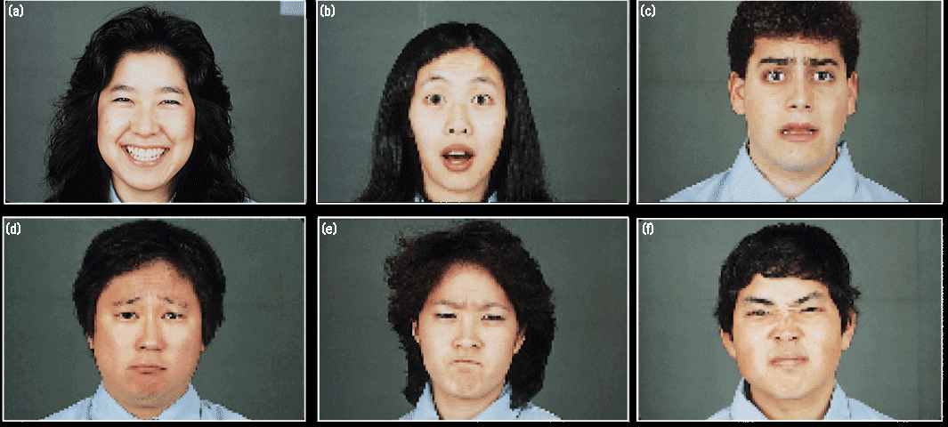
Ekspresi Emosi Universal

Slide 18
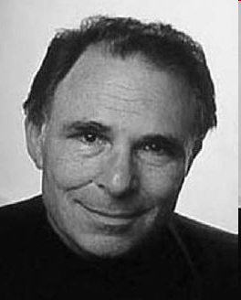
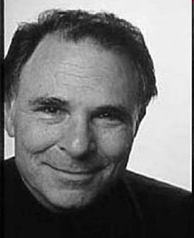
Ekspresi Wajah : Duchene Smile
Duchene Smile: asli, real, senyum yang tidak palsu
Yang mana Duchene (genuine) smile, A or B?
A
B
Fake smile
Duchene smile
Fake: Zygomatic (mouth) muscles only
Duchene: Zygomatic (mouth) + orbicularis oculi (eyes)

Slide 19
Biopsikologi Emosi :
Otak : Area kunci
Sistem Limbik
berjuang, menghindar, makan, berpasangan
Bagian penting:
Hypothalamus – berubah detak napas / jantung selama proses “Bertempur atau lari”
Amygdala – Takut dan marah
Septum – membran tipis dalam pusat ventricle
Menekan keadaan emosi negatif (misalnya, takut)
Juga: Lobus Frontal - "sistem rem" untuk amigdala

Slide 20
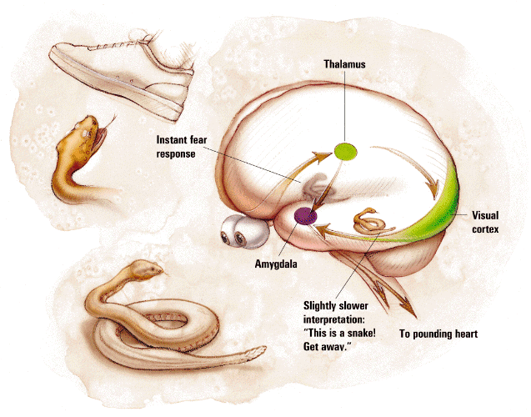
Cognition and Emotion
The brain’s shortcut for emotions
Thalamus
Instant fear
response
Visual
cortex
Amygdala
Slightly slower
interpretation:
“This is a snake!
Get away.”
To pounding heart

Slide 21
Biology & Emotion:
Dengan Gairah: NS otonom didorong masuk dan NS simpatis diaktifkan Epinefrin dan norepinefrin yang dilepaskan Denyut jantung, tekanan darah, dan meningkatnya gula darah, mempersiapkan kita untuk melawan atau menghindar Ketika kita bisa tenang, NS parasimpatis masuk ke dalam

Slide 22
Emosi positif mengaktifkan otak kiri lebih, sedangkan emosi negatif mengaktifkan belahan kanan lagi.
Gairah dan stres benar-benar dapat membantu kita, sampai titik tertentu.
Setelah kita mencapai titik itu, kinerja menurun
Intinya adalah berbeda untuk tugas yang mudah dan sulit

Slide 23
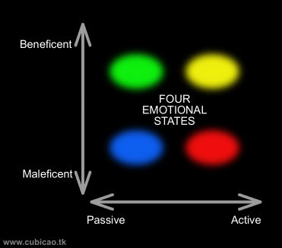
Emotion Tetrahedron
Pertama,
- ada emosi yang baik (beneficent) : emosi yang bermanfaat atau positif dan
- ada emosi yang buruk (Maleficent) : emosi jahat atau negatif,.
Kedua,
- Ada emosi aktif yg menyebabkan motivasi dan semangat.
Ada emosi pasif penyebab kelesuan, tidak aktif dan kemalasan.
Ada empat permutasi: Aktif positif: gembira bekerja, berusaha mencapai target yang maksimal
Pasif positif: berusaha mencapai kepuasan atau kebahagiaan Aktif negatif: ekspresi kebencian atau kemarahan Pasif negatif: depresi, putus asa

Slide 24
FUNGSI EMOSI
Fungsi adaptif, seperti memotivasi kita untuk memenuhi kebutuhan fisiologis, beradaptasi dengan lingkungan baru/orang baru
Fungsi sosial, seperti mengkomunikasikan perasaan kita kepada orang lain, bagaimana kita bisa menempatkan diri agar bisa diterima oleh lingkungan

